Slide 1
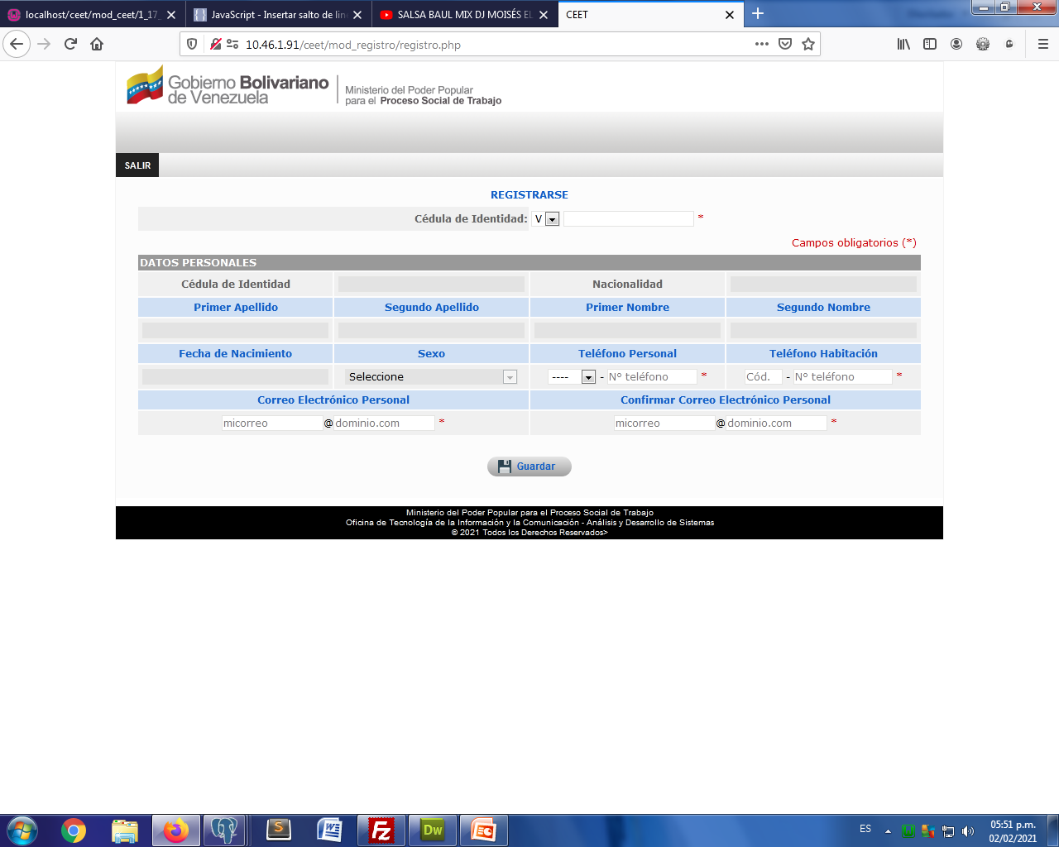
Notes:
registrarse

Slide 2
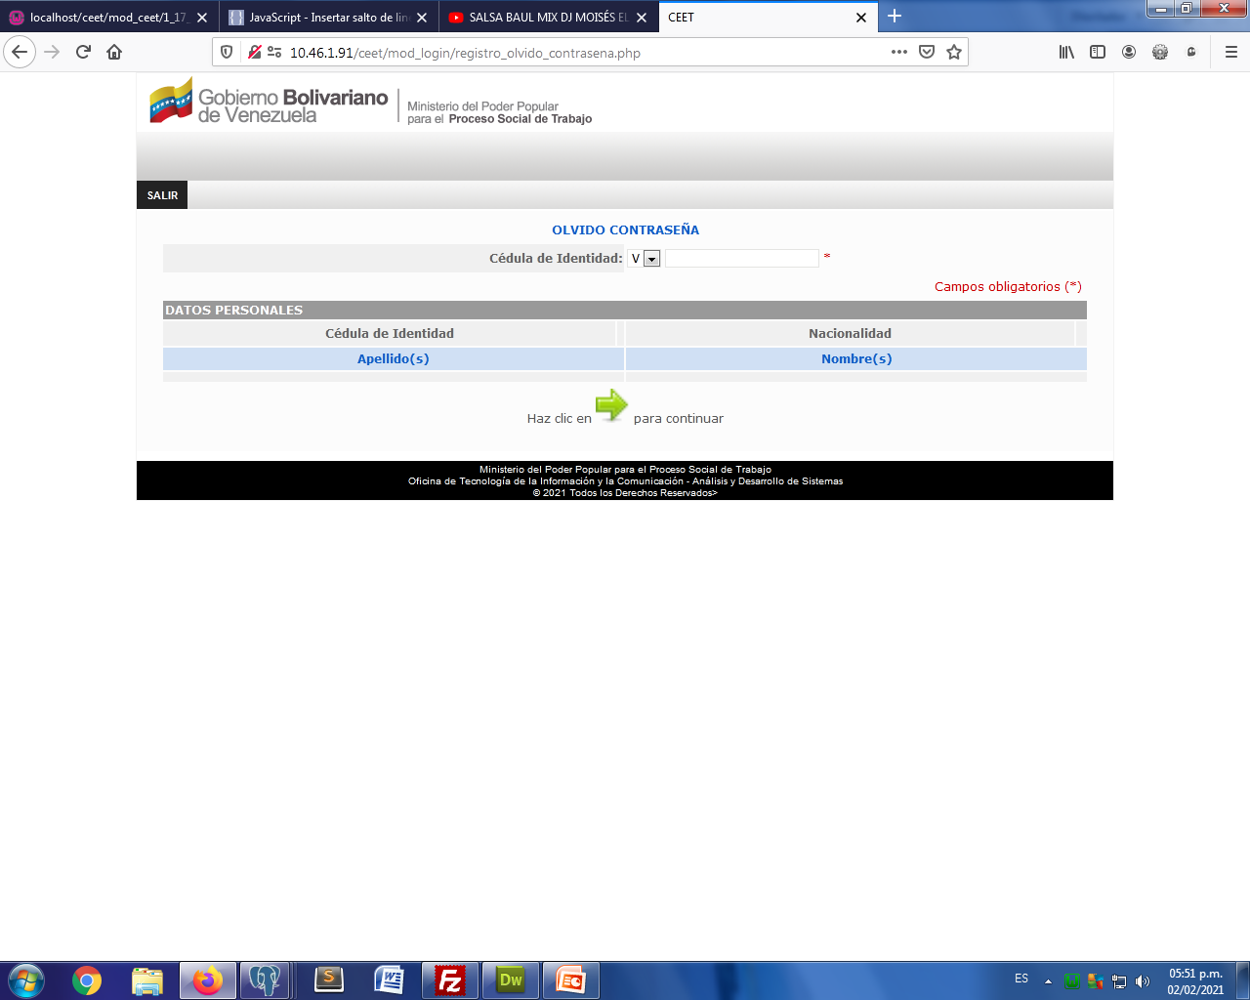
Notes:
Olvido contraseña 1

Slide 3
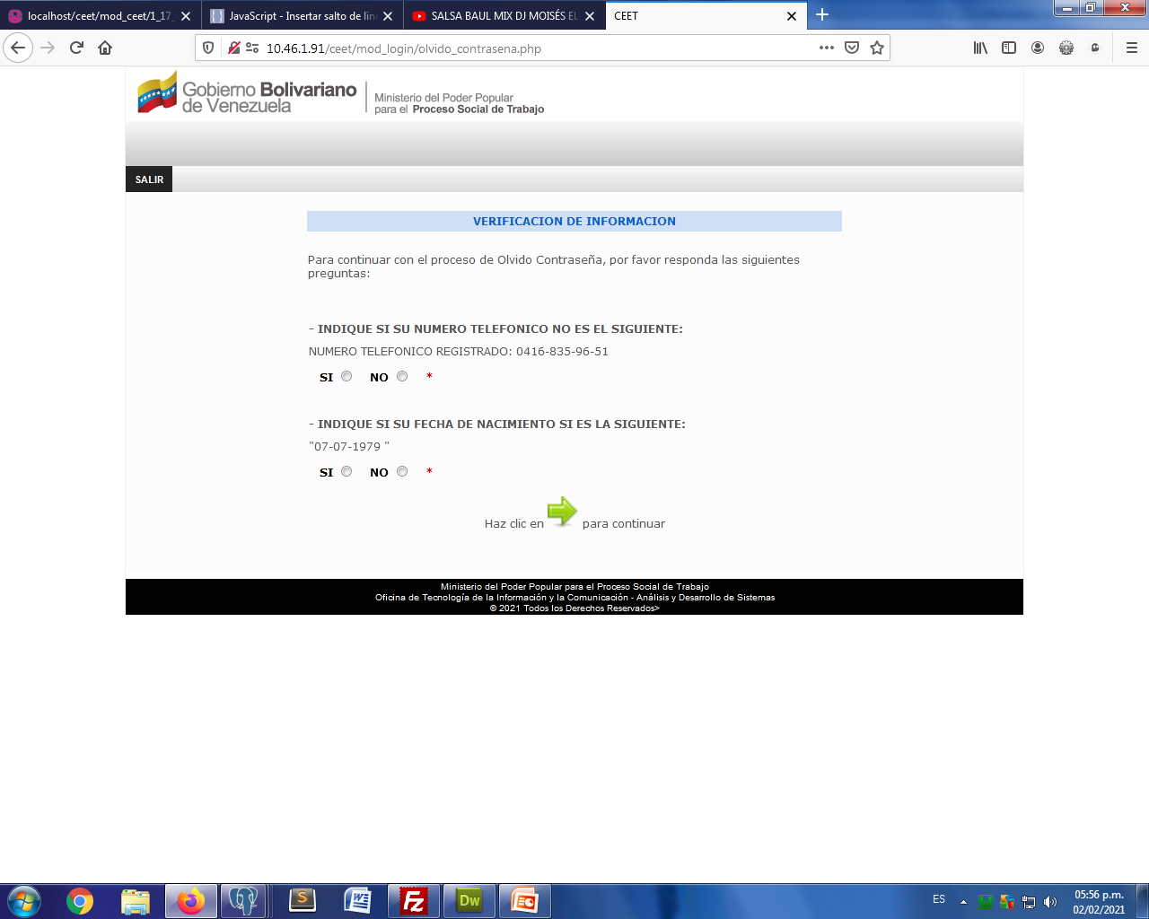
Notes:
Olvido contraseña´parte 2

Slide 4
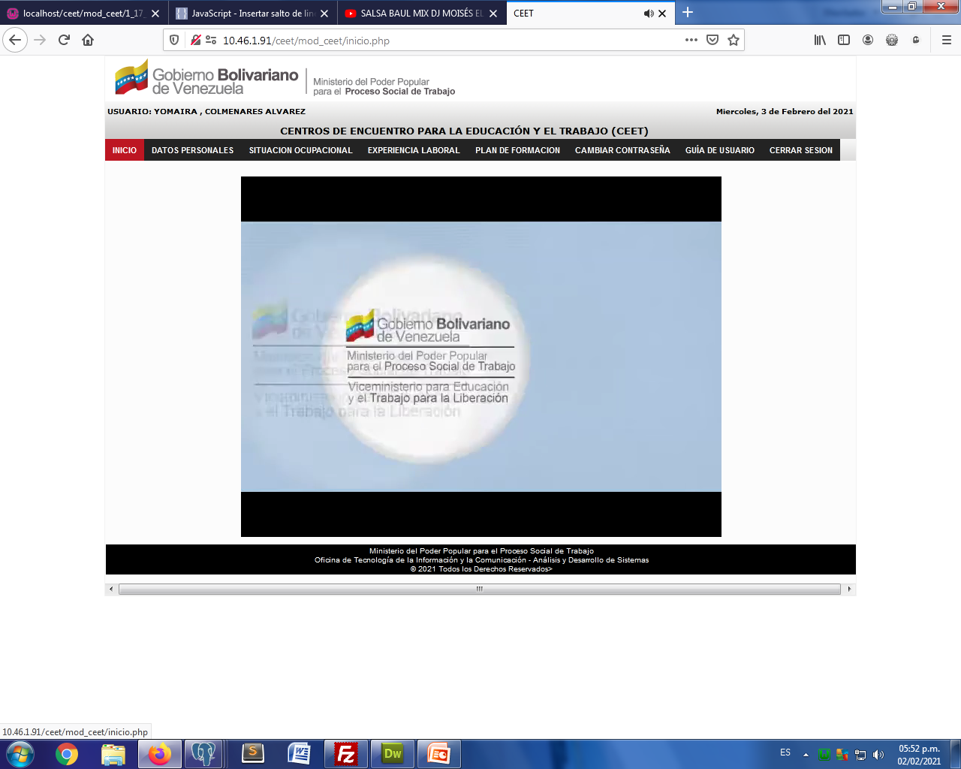
Notes:
inicio

